Slide 1
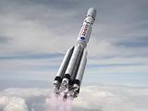
«Своя игра» – «Даты апреля»
«Нравственность и просвещение взаимно помогают друг другу»
Фр.писательница Жермена де Сталь
(1766-1817)

Slide 2
Темы игры
День космонавтики | 100 | 300 | 500
День Земли | 100 | 300 | 500
Военные даты | 100 | 300 | 500
День книги | 100 | 300 | 500
Знаменитые люди | 100 | 300 | 500

Slide 3
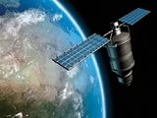
«День космонавтики » за 100
Запуск первого искусственного спутника Земли был в 1957 году. Через 4 года в космос отправился космический корабль с человеком на борту. Сколько лет назад произошло это событие?

Slide 4
Правильный ответ:
55 лет назад, в 1961 году

Slide 5
Темы игры
День космонавтики | --------- | 300 | 500
День Земли | 100 | 300 | 500
Военные даты | 100 | 300 | 500
День книги | 100 | 300 | 500
Знаменитые люди | 100 | 300 | 500

Slide 6
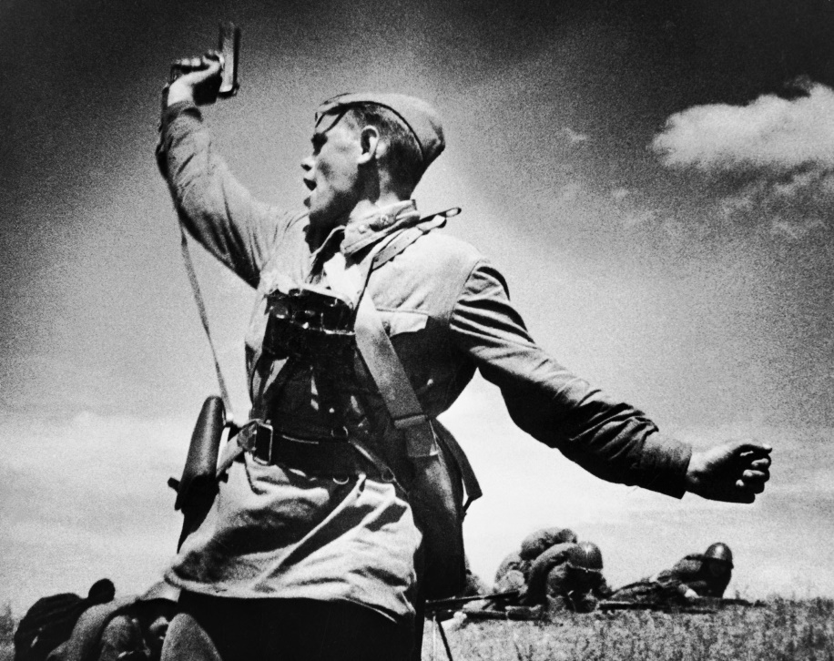
«Военные даты» за 300
Выполните действия и мы узнаем дату завершения разгрома фашистских войск под Москвой.
148:37
50% от 40
971 * 2

Slide 7
Правильный ответ:
20.04.1942

Slide 8
Темы игры
День космонавтики | ------- | 300 | 500
День Земли | 100 | 300 | 500
Военные даты | 100 | ------- | 500
День книги | 100 | 300 | 500
Знаменитые люди | 100 | 300 | 500

Slide 9
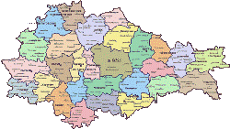
«День Земли» за 500
Найти число административно территориальных единиц Курской области, если она включает:
5 городов обл. подчинения;
28 районов;
5 городов районного подчинения;
23 посёлка городского типа;
444 сельсовета.

Slide 10
Правильный ответ:
505

Slide 11
Темы игры
День космонавтики | ------- | 300 | 500
День Земли | 100 | 300 | -------
Военные даты | 100 | ------- | 500
День книги | 100 | 300 | 500
Знаменитые люди | 100 | 300 | 500

Slide 12
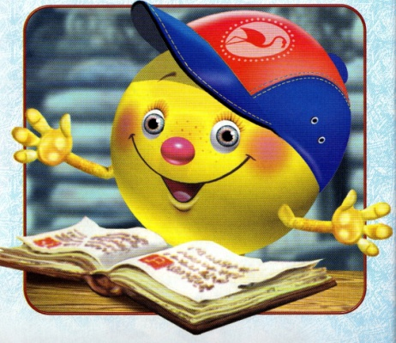
«День книги» за 100
В каком году был утверждён этот праздник ,если 23 апреля этого года его будут праздновать 11 раз?

Slide 13
Правильный ответ:
1995

Slide 14
Темы игры
День космонавтики | ------- | 300 | 500
День Земли | 100 | 300 | -------
Военные даты | 100 | ------- | 500
День книги | --------- | 300 | 500
Знаменитые люди | 100 | 300 | 500

Slide 15
«Знаменитые люди» за 300
01.04.1809 года родился русский писатель, классик мировой литературы. Одним из его творений была эта повесть. Значения примеров – это номера букв в алфавите названия повести. Назовите классика и повесть
365*13
1:0,1
121:11
495:165
352,5-333,5

Slide 16
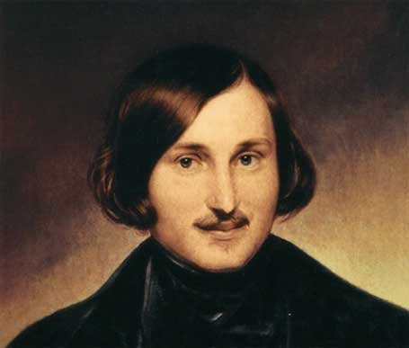

Правильный ответ:
Н.В.Гоголь
Мистическая Повесть «Вий»

Slide 17
Темы игры
День космонавтики | ------- | 300 | 500
День Земли | 100 | 300 | -------
Военные даты | 100 | ------- | 500
День книги | -------- | 300 | 500
Знаменитые люди | 100 | -------- | 500

Slide 18
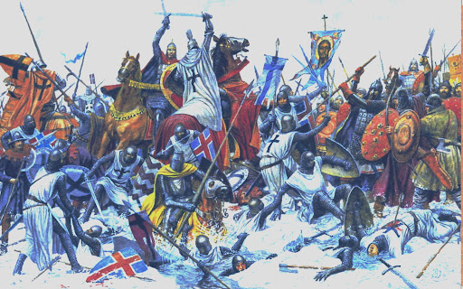
«Военные даты» за 100
Вычеркните числа, которые делятся на выделенное число и составьте из них дату сражения на чудском озере:
5, 18, 72, 4, 54, 63, 12, 36, 42, 9

Slide 19
Правильный ответ:
5.04.1242

Slide 20
Темы игры
День космонавтики | ------- | 300 | 500
День Земли | 100 | 300 | -------
Военные даты | ------- | ------- | 500
День книги | -------- | 300 | 500
Знаменитые люди | 100 | -------- | 500

Slide 21
«Военные даты» за 500
Вычислите дату, когда Советские войска разведчика 756го полка 150ой стратегической дивизии М. А. Егорова и М. В. Кантария восстановили знамя Победы над рейхстагом в Берлине:
х*(х-4)=0
389*5
10% от 300

Slide 22
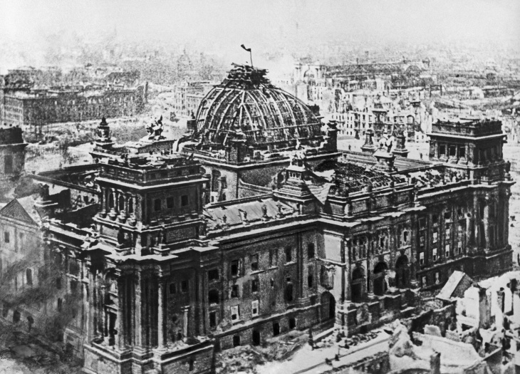
Правильный ответ:
30.04.
1945 года

Slide 23
Темы игры
День космонавтики | ------- | 300 | 500
День Земли | 100 | 300 | ------
Военные даты | ------- | ------ | -------
День книги | -------- | 300 | 500
Знаменитые люди | 100 | ------- | 500

Slide 24

«День книги» за 300
15 апреля празднуется День культуры. Решите уравнение и ответьте:
В каком году был утверждён этот праздник?
2х+4015+х=10000

Slide 25
Правильный ответ:
1995 год

Slide 26
Темы игры
День космонавтики | ------- | 300 | 500
День Земли | 100 | 300 | -------
Военные даты | ------- | ------ | -------
День книги | ------- | ------- | 500
Знаменитые люди | 100 | ------- | 500

Slide 27
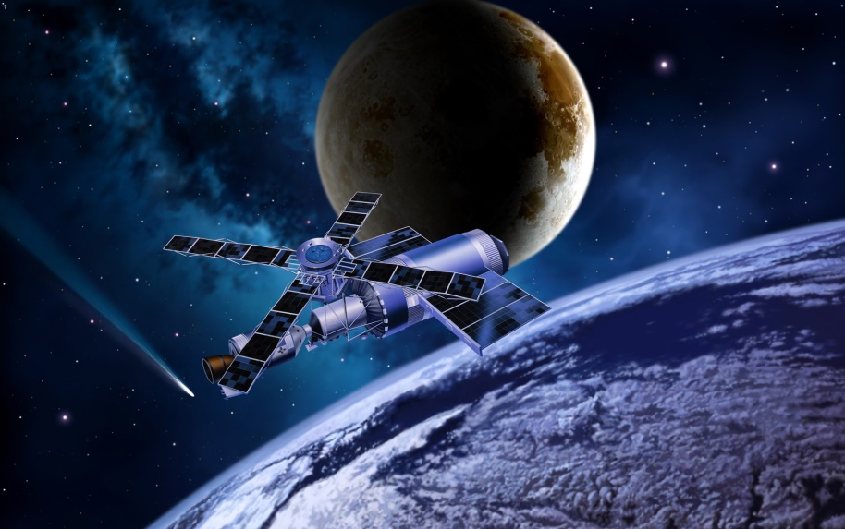
«День космонавтики» за 300
В солнечной системе 9 планет, а спутников у них на 40 больше. Сколько всего спутников и сколько спутников и планет в солнечной системе?

Slide 28
Правильный ответ:
49 спутников
58 спутников и планет

Slide 29
Темы игры
День космонавтики | ----- | ------ | 500
День Земли | 100 | 300 | ------
Военные даты | ------ | ------ | -----
День книги | ------- | ------ | 500
Знаменитые люди | 100 | ------ | 500

Slide 30
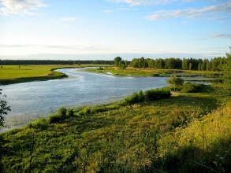
«День Земли» за 100
Всего в Курской области насчитывается 188 рек. Решив уравнение мы узнаем общую протяженность наших рек:
2х+3000=13320

Slide 31
Правильный ответ:
5160

Slide 32
Темы игры
День космонавтики | ----- | ------ | 500
День Земли | ------ | 300 | ------
Военные даты | ------ | ------ | ------
День книги | ------ | ------ | 500
Знаменитые люди | 100 | ------- | 500

Slide 33

«День книги» за 500
Немного интересных фактов о книгах: на 2014 год гугл насчитал именно такое количество книг на Земле:
6443244*20

Slide 34
Правильный ответ:
129864880

Slide 35
Темы игры
День космонавтики | ------ | ------- | 500
День Земли | ----- | 300 | ------
Военные даты | ------ | ----- | ------
День книги | ----- | ----- | -------
Знаменитые люди | 100 | ----- | 500

Slide 36
«Знаменитые люди» за 100
Этот человек стал знаменит именно в этом году:
4,5х+1548-3,5х=3509
Назовите год и Ф.И. этого человека.

Slide 37
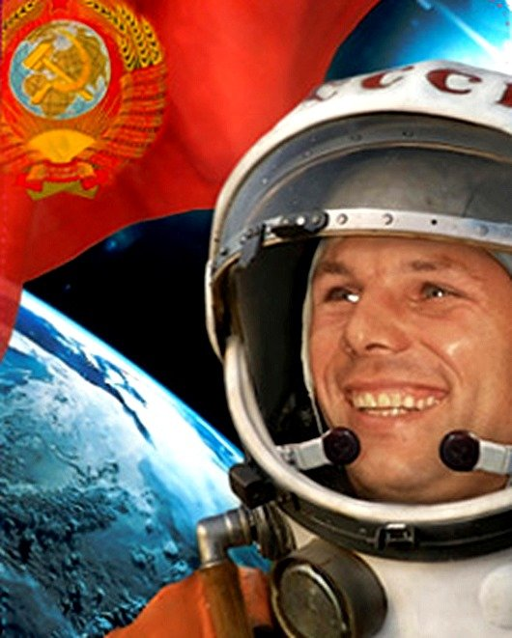
Правильный ответ
Юрий Алексеевич Гагарин
1961 год

Slide 38
Темы игры
День космонавтики | ------ | ------- | 500
День Земли | ------ | 300 | ------
Военные даты | ------ | ----- | ------
День книги | ------ | ------ | ------
Знаменитые люди | ------ | ------ | 500

Slide 39
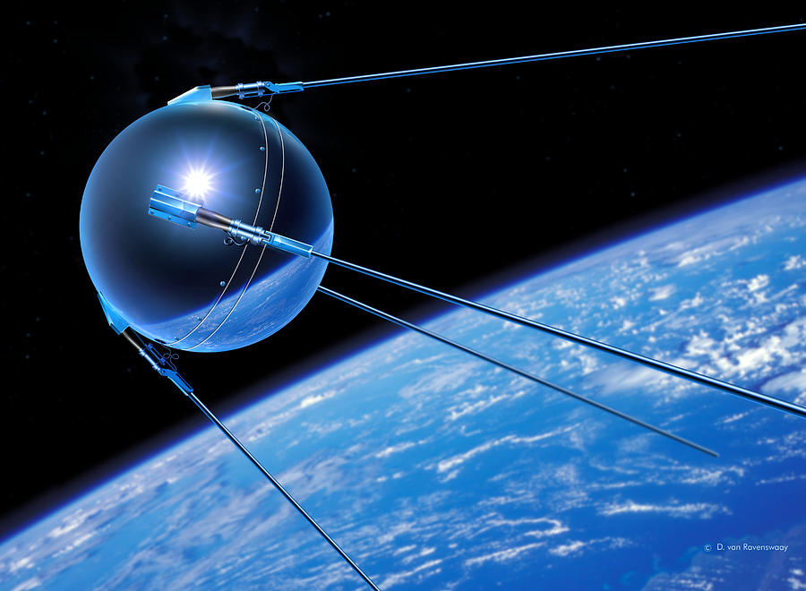
«День космонавтики» за 500
Масса второго искусственного спутника Земли 508 кг.,он был на 425 кг. тяжелее 1го спутника. Какова масса 3го искусственного спутника, если масса 3х спутников Земли составляет 1918кг?

Slide 40
Правильный ответ:
83
591
1327

Slide 41
Темы игры
День космонавтики | ------ | ------ | ------
День Земли | ------ | 300 | ------
Военные даты | ------ | ------ | ------
День книги | ------ | ------ | ------
Знаменитые люди | ----- | ------ | 500

Slide 42
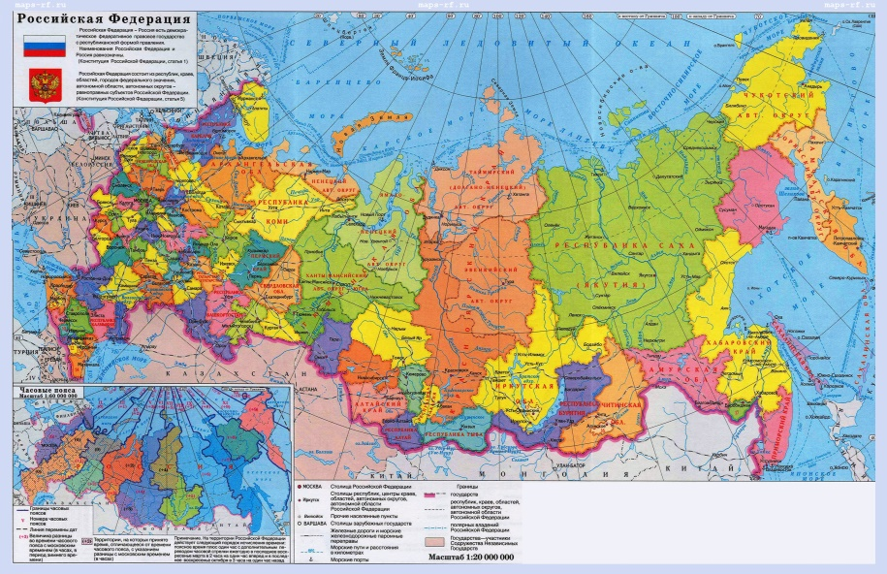
«День Земли» за 300
Какое приближенное значение площади РФ, если площадь Курской области составляет 17% от площади РФ и равна
29800 (кв.км)

Slide 43
Правильный ответ:
175294 кв.км

Slide 44
Темы игры
День космонавтики | ------ | ----- | -----
День Земли | ------ | ----- | -----
Военные даты | ------ | ------ | -----
День книги | ----- | ----- | -----
Знаменитые люди | ----- | ----- | 500

Slide 45
«Знаменитые люди» за 500
22 апреля родился советский политик и революционер, основатель большевицкой партии и СССР.
Найдите коэффициент и назовите год рождения и Ф.И. этого политика:
5у*187*2

Slide 46
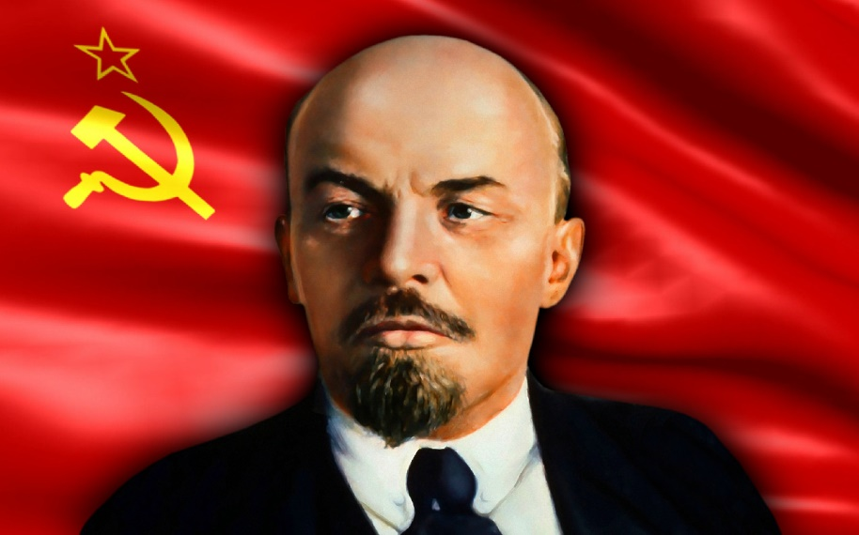
Правильный ответ:
Владимир Ильич Ленин
1870 год

